Slide 1
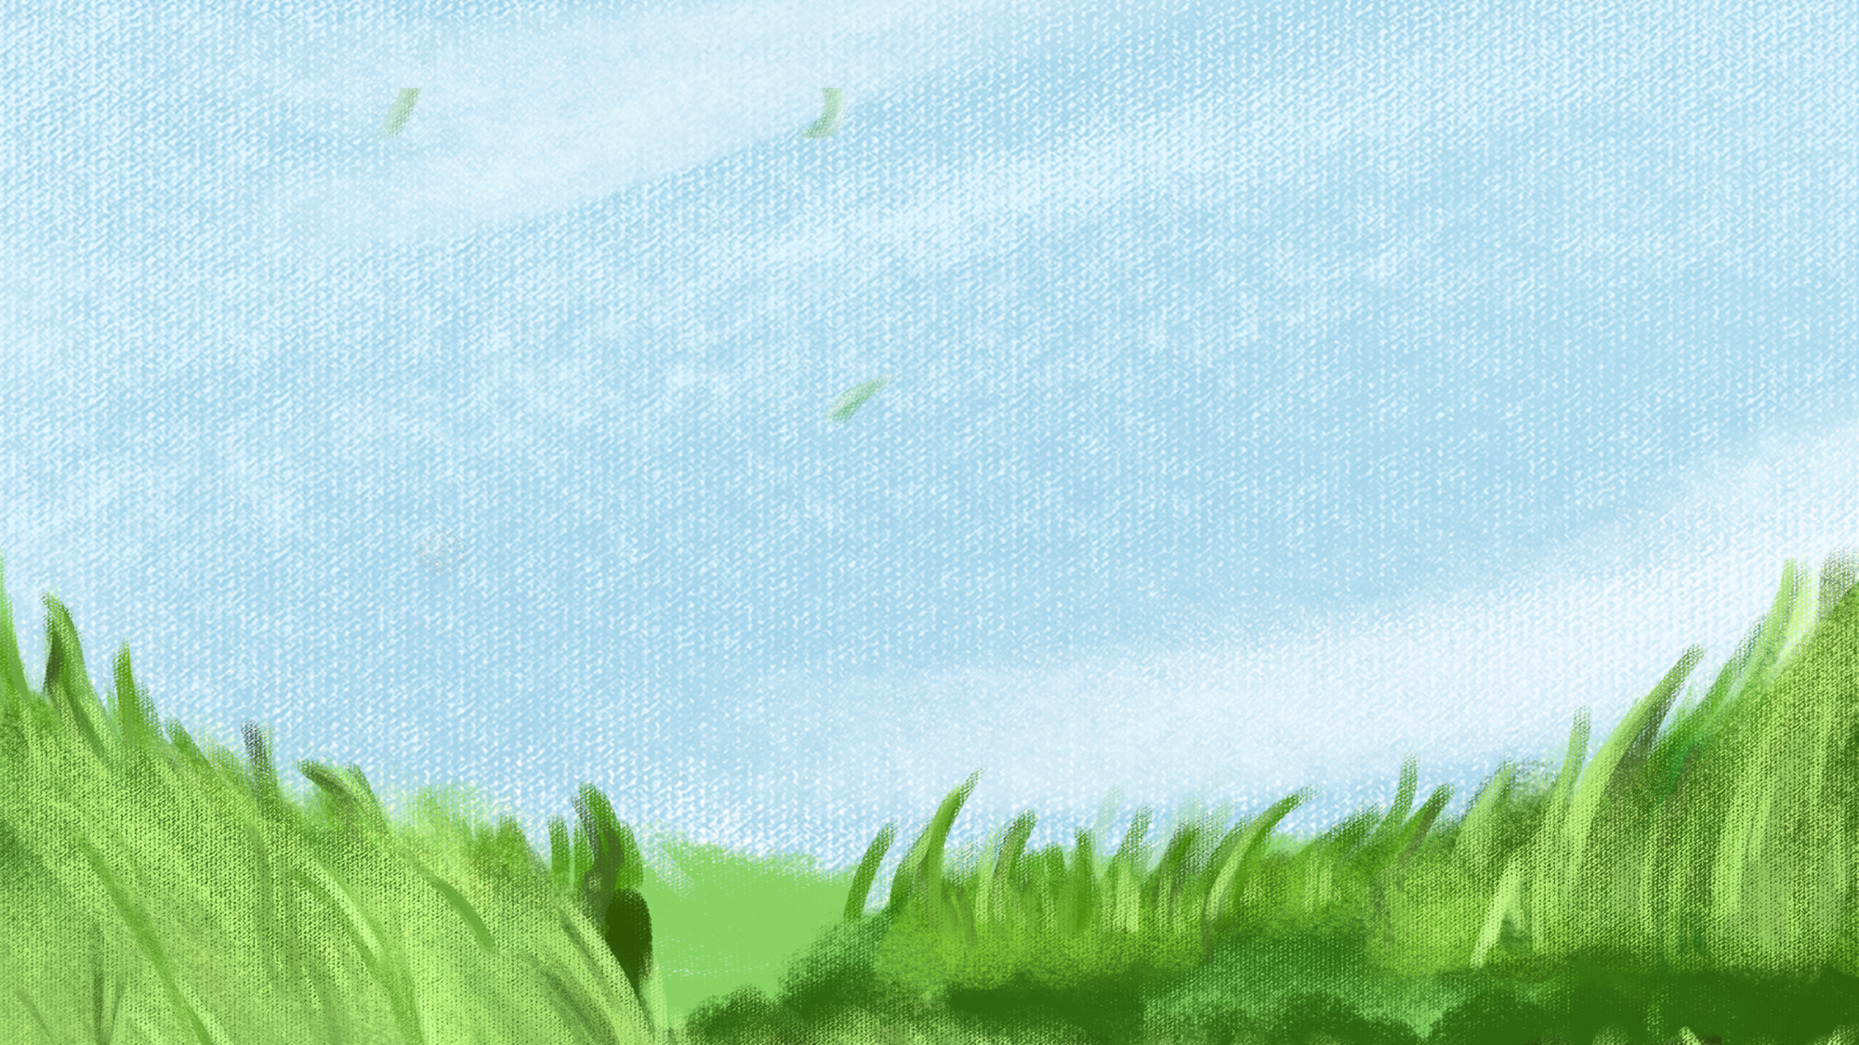



Slide 2



VIẾT LỜI XIN LỖI

Slide 3
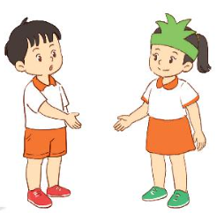
1. Nói lời xin lỗi.
a. Nếu em là cô bé trong chuyện Cho hoa khoe sắc, em sẽ nói lời xin lỗi bông hồng như thế nào?
b. Nếu em là bạn nhỏ trong câu chuyện Cỏ non cười rồi, khi nghe thấy cỏ non khóc, em sẽ nói gì với cỏ non?

Slide 4

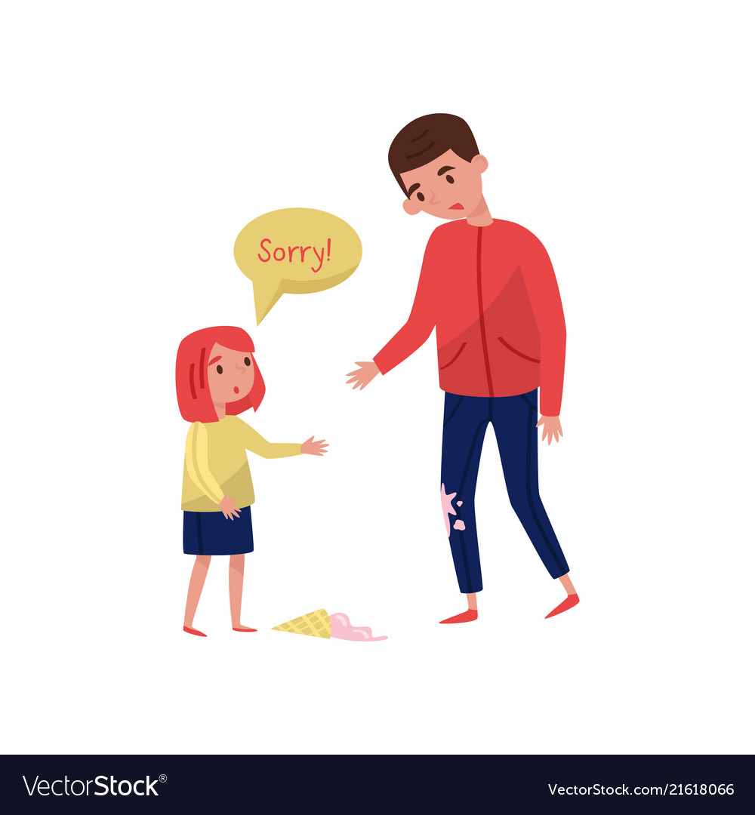
Mình xin lỗi vì đã định ngắt hoa.

Slide 5


VẬN DỤNG

